Slide 1

2021
SECRETARIA DE EDUCACIÓN Y CULTURA
DIRECCIÓN DE COBERTURA
ACCESO
CARACTERIZACIÓN VARIABLE ALTERNANCIA E INSTRUCTIVOS AYUDAS DEL SIMAT

Slide 2

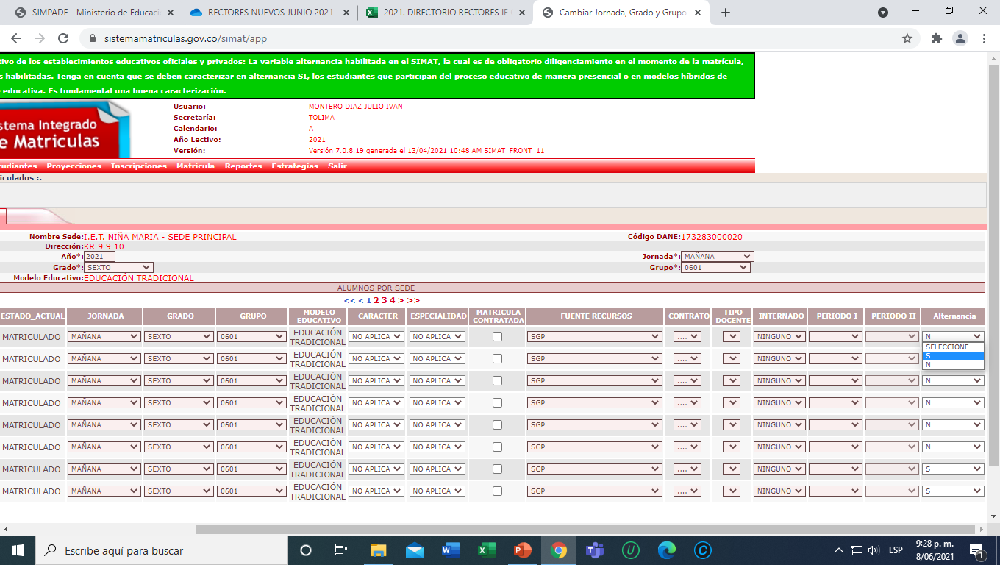
CARACTERIZACIÓN VARIABLE ALTERNANCIA
El procedimiento se realiza a través de menú MATRICULA – CAMBIOS A MATRICULADOS:
Se busca y selecciona la I.E y la sede, la jornada, grado y grupo en que se encuentren matriculados los estudiantes; se da clic en buscar (lupa), el sistema lista los estudiantes; se seleccionan los estudiantes y se caracteriza la variable ALTERNACIA: “S” = SI “N” = NO, se finaliza con clic en guardar (diskette).
A través del menú REPORTES – REPORTES PLANOS, se pueden generar los tipos de reportes 43: Detallado alternancia y 44: Consolidado alternancia.

Slide 3
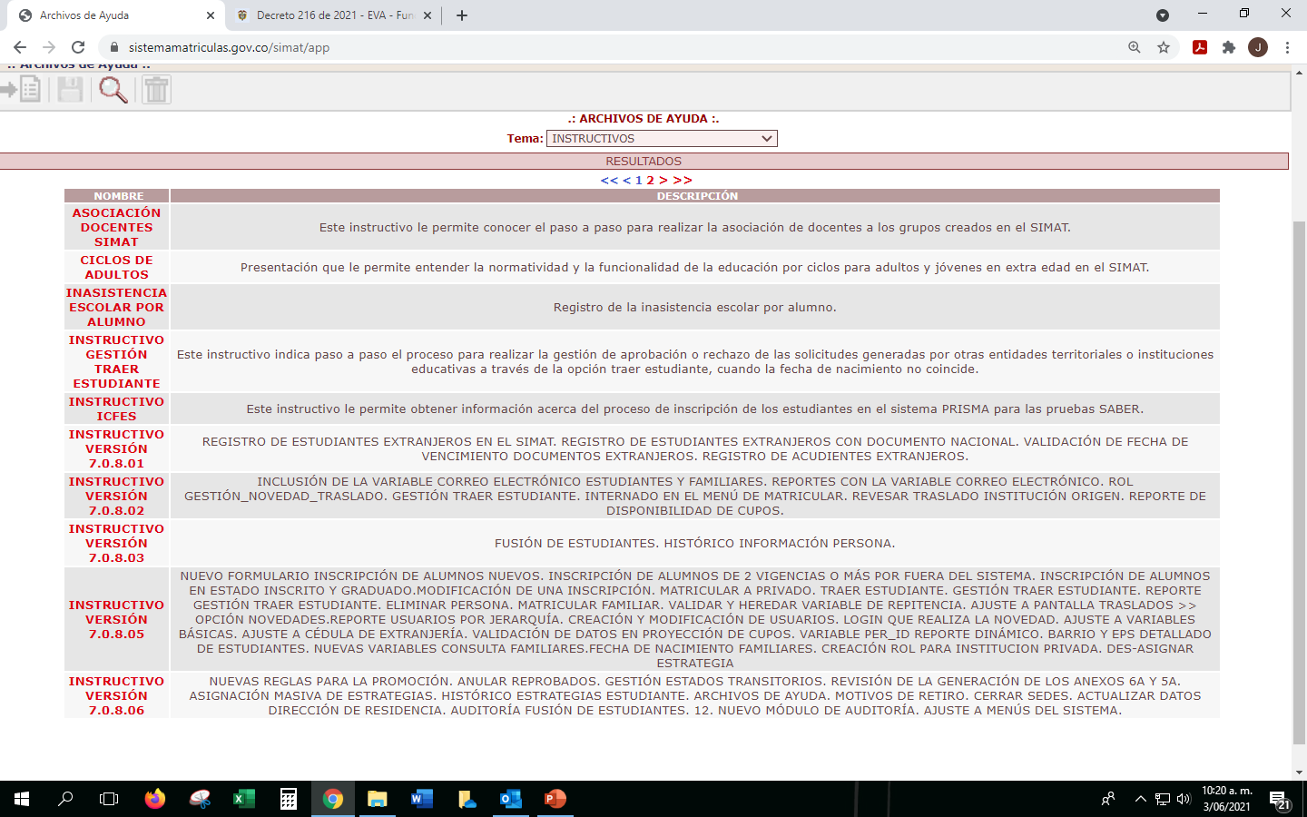
ARCHIVOS DE AYUDA DEL SIMAT
A través del menú AYUDA – ARCHIVOS DE AYUDA – TEMA: INSTRUCTIVOS, se pueden consultar descripciones y novedades de algunos procesos que se desarrollan en el SIMAT:

